Slide 1
Враца софтуер общество
Notes:
Програмисти от Враца
задълбочен опит с технологии, преподаване и предприемачество

Slide 2
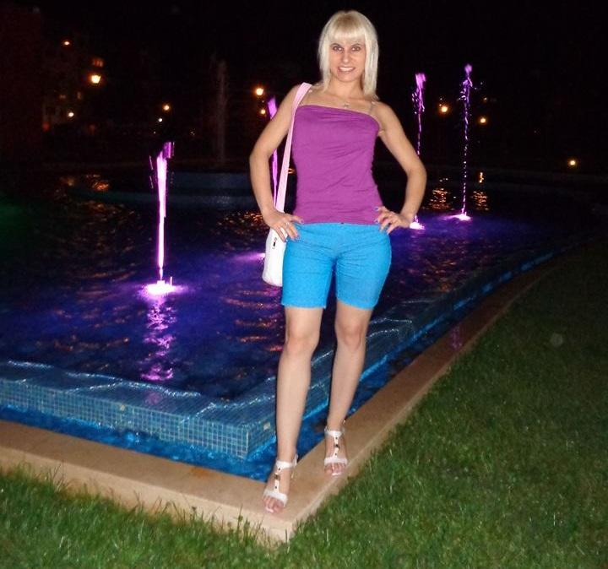
Ива Николова
програмист
във
Враца

Slide 3
Предизвикателства
Липса на качествено ИТ образование във Враца
Липсва на условия за задържане на младите врачани в родния им град
Notes:
Брой деца: 8 000
Последици: голяма младежка безработица във Враца, обезлюдяване
Причини: липса на добри ИТ преподаватели, липса на предизвикателна и добре платена работа

Slide 4
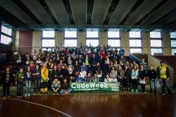
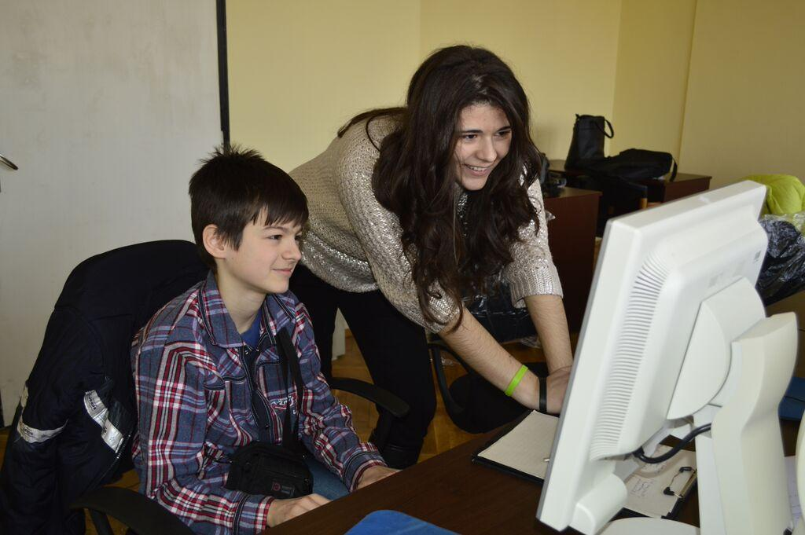
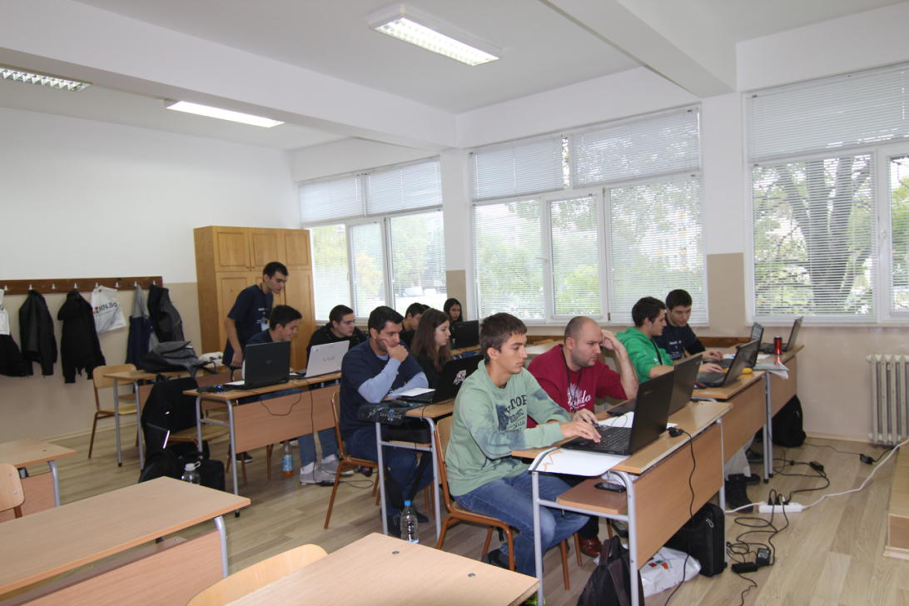
Решение
Създаване на ИТ-общество във Враца, което чрез качествено образование дава възможност на врачани да работят предизвикателна и добре платена професия в родния си град.

Slide 5
Постигнато до момента
ИТ център
Петима курсиста работят, 1 стажант
Голяма софтуерна фирма с офис във Враца
Паралелка Системно програмиране в Механотехникума
Събития - CodeWeek, Лов на съкровища
Обучителна програма
Курсове в училища
Привличане на добри практики във Враца - Telerik Kids Academy, Предизвикателство за социална промяна

Slide 6
Цели
За 2016:
Обучителна програма от 11.2015г
Курсове
Събития
Привличане на добри практики във Враца
Дългосрочни: 100 човека годишно започват работа в ИТ индустрията във Враца

Slide 7
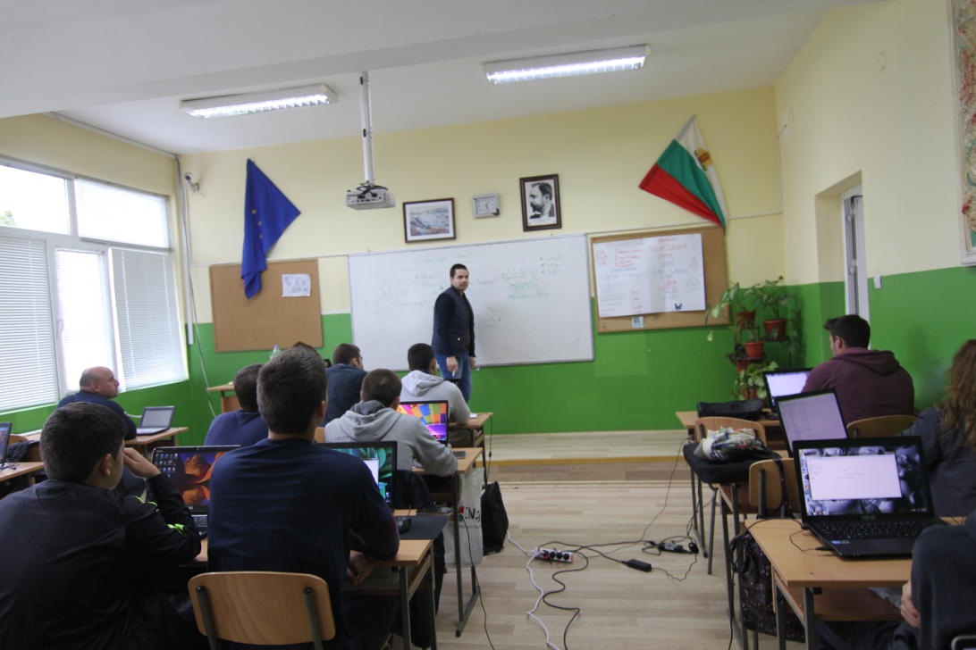
Стратегия за системна промяна
Паралелка в Механотехникума
Обучения в ИТ центъра
Тясна връзка между бизнес и образование

Slide 8
Финансова стратегия
Дарения
Симбиоза със софтуерни компании

